Slide 1
sporty

Slide 2
Sporty
a) Paralympijské sporty – sporty pro tělesně, zrakově a intelektově znevýhodněné sportovce b) Deaflympijské sporty – sporty pro sluchově handicapované sportovce c) Global Games sporty – sporty pro intelektově znevýhodněné sportovce d) Neparalympijské sporty – sporty, které nejsou na programu paralympijských her e) Nedeaflympijské sporty – sporty, které nejsou na programu deaflympijských her
https://paralympic.cz/cpv/cpt/sporty/sportovni-klasifikace/

Slide 3
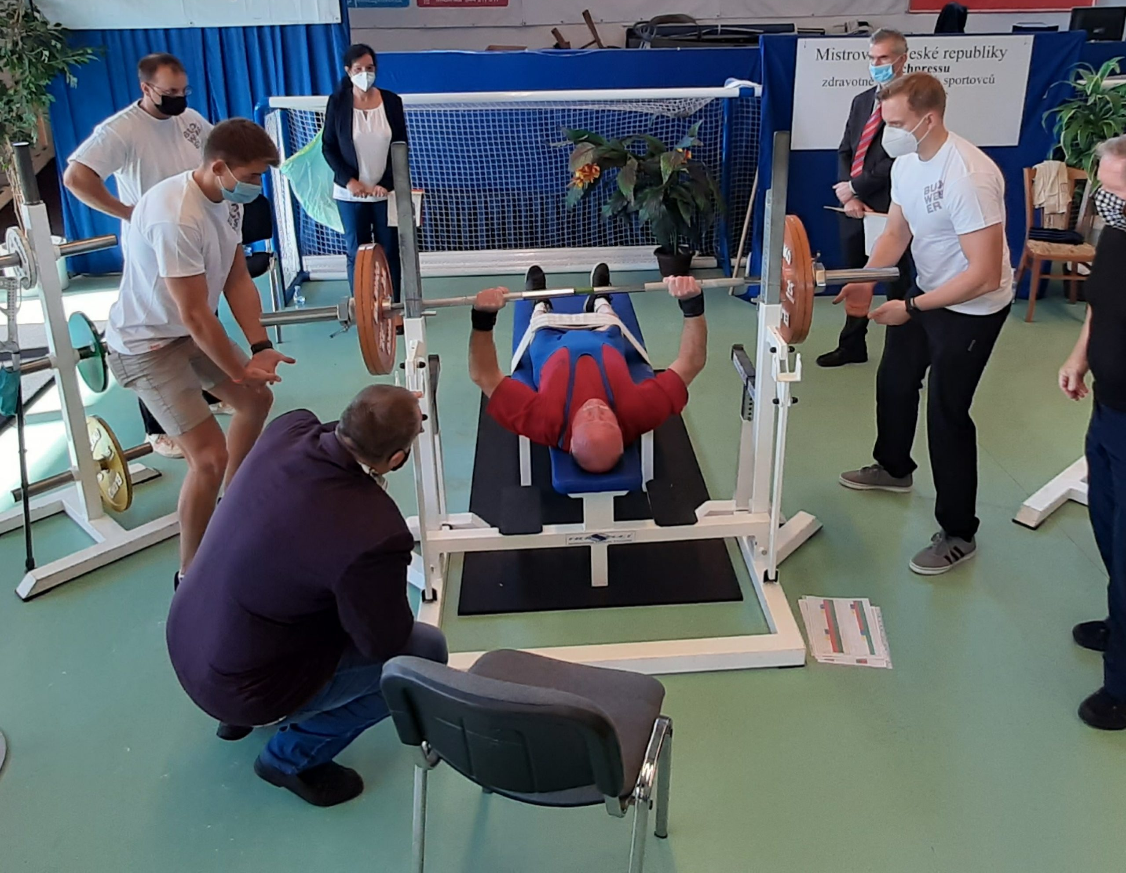
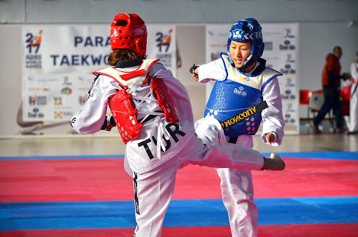
Paralympijské sporty
Judo
Šerm na vozíku
Taekwondo
Vzpírání - je sport určený jak ženám, tak mužům s tělesným či spastickým handicapem, kteří soutěží v jedné sportovní třídě, ale v 10 různých váhových kategoriích. Jedinou sportovní disciplínou je bench press. Vzpírání se poprvé představilo na paralympijských hrách v Tokiu 1964 (Japonsko) a soutěžili v něm jen muži z poškozením míchy, ženy se ve vzpírání poprvé představily v Sydney v roce 2000 (Austrálie).

Slide 4
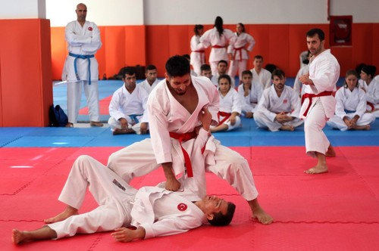
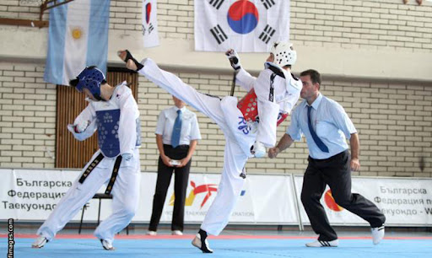
Deaflympijské hry
Judo
Karate - V ČR se karate neslyšících neprovozuje.
Taekwondo
Zápas - V ČR se zápas neslyšících neprovozuje. Tento sport je doménou Bulharů a zemí bývalého Sovětského svazu. Koná se ME a deaflympiády.

Slide 5
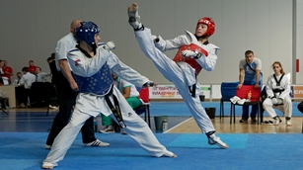
Global Games
Taekwondo - Para taekwondo je určeno pro sportovce s amputací horních končetin nebo vadou končetin (svalové atrofie, chybějící délky končetin,…). Na paralympijských hrách sportovci soutěží v disciplíně kyorugi (taekwondo boj – techniky útoku a obrany).
Sportovní klasifikace:
Ženy – třída K44 (+K43)
Muži – třída K44 (+K43)
K44 – jednostranná amputace skrz nebo nad zápěstím (v zápěstí nejsou karpální kůstky); jednostranná vrozená vada končetiny; chybějící palec na noze (chybějící zánártní kůstka); chybějící prsty nebo prsty II-V. na noze (chybějící zánártní kůstky – není možné zvednout patu do úhlu 25°); ztráta 3 svalových bodů na noze (není možné zvednout patu do 25° úhlu); ztráta 3 svalových bodů u ramenní abdukce; ztráta 2 svalových bodů na lokti (u flexe a extenze); spasticita třídy ASAS 1 nebo 2 v hlavních kloubech, chybějící délky končetin nebo svalová atrofie.
K43 – oboustranná amputace pod loktem, ale zároveň nad nebo skrz zápěstí (v zápěstí nejsou karpální kůstky); oboustranná vrozená vada končetin

Slide 6
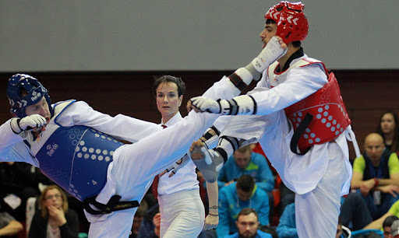
Taekwondo
Historie:
V roce 2005 se začala rozvíjet para taekwondo disciplína kyorugi. V roce 2013 se pak začala rozvíjet i disciplína poomsae (souborná cvičení – kombinací úderů a krytů prováděných nohou či rukou), závodní formát pro sportovce s tělesným, zrakovým a intelektovým handicapem.
Taekwondo se stalo paralympijským sportem v roce 2015 a svou premiéru na paralympijských hrách bude mít v roce 2020 v Tokiu.
První mistrovství světa bylo v ázerbájdžánském Baku v roce 2009. Na mistrovství světa v roce 2014 v Moskvě se již představilo 120 sportovců z 37 zemí.
Řídícím orgánem para taekwonda je World Taekwondo (WT).

Slide 7
Neparalympijské sporty
Para box - Zápasy boxerů na vozíku probíhají podle pravidel olympijského boxu s drobnými úpravami. Boxují se tři kola po minutě a půl, tedy 3x 90 sec. s minutovou pauzou mezi koly. V případě zápasu o pás šampióna to je 4x 90 sekund. Boxeři buďto sedí z boku u sebe na vozíku a jsou jištěni zezadu svými sekundanty nebo se na vozících pohybují (tato varianta je ovšem možná pouze v případě, kdy se sejdou borci s absolutně totožným stupněm postižení, které jim daný výkon umožňuje). Vzdálenost boxerů ve startovní pozici je určena délkou natažené paže. O hladký průběh zápasu dle pravidel se stará ringový rozhodčí a body uděluji bodoví rozhodčí. Mezi základní povely ringového rozhodčího patří povel BOX (zahájení boje či pokyn k pokračování v boji po přerušení), STOP (přerušení či ukončení boje), TIME (přerušení boje na dobu delší než 10 sec.).
Bodoví rozhodčí udělují po každém kole borcům body na základě výkonu obou. Hodnotí se zde především počet čistých úderů na bodovanou část těla (zakázané jsou údery pod pás, za hlavu, na ledviny, na krk), technická a taktická připravenost, aktivita, fyzická kondice, sportovní chování (minimální počet faulů). Mezi nepovolené taktiky patří opírání se o stupačky, tlačení a držení soupeře, chaoticky vedené údery a údery hlavou. Oproti olympijskému boxu jsou pak povoleny údery i otevřenou rukavicí.
Každý regulérní zápas musí končit jasným určením vítěze. V případě shody rozhodčích se musí rozhodčí přiklonit k jednomu vítězi. Remíza je možná pouze u neoficiálních a exhibičních duelů.

Slide 8
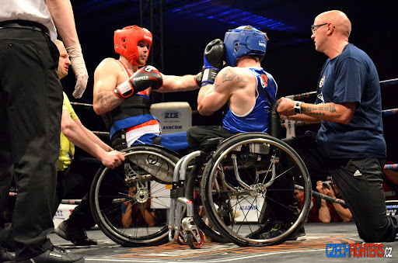
Parabox
ROZDĚLENÍ ZÁPASOVÝCH KATEGORIÍ PODLE POSTIŽENÍ
Kategorie A – Quadrubox
Kategorie pro sportovce postižené sníženou hybností rukou, trupu a dolních končetin. Někdy však s částečnou hybností trupu i dolních končetin, vždy však se zhoršenou hybností horních končetin díky poškození míchy v horní části páteře.
Kategorie B – Parabox (bez nebo s částečně funkčním břišním svalstvem)
Kategorie pro sportovce s poškozením střední části páteře, kde je zachovaná plná hybnost rukou. Ve většině případů však s nefunkční hybností trupu, nebo jen částečnou.
Kategorie C – Parabox s funkčním trupem a částečnou hybností spodních končetin:
Kategorie pro sportovce s plnou hybností horních končetin, trupu a v některých případech i s částečnou hybností dolních končetin.

Slide 9
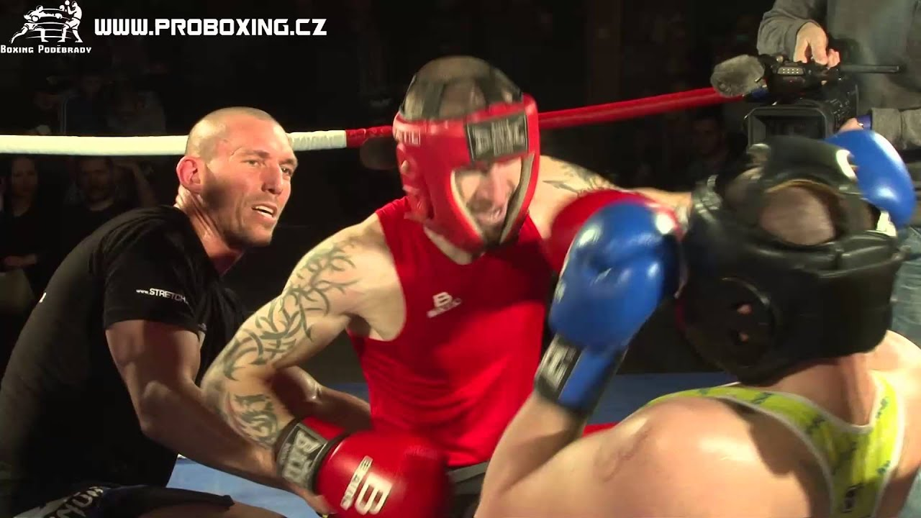
Parabox
1) po fyzické stránce:
zvýšení svalové vytrvalosti, koordinace a fyzické kondice, nárůst síly, svalové hmoty i u takových svalových skupin, které se po úrazu zdály vyřazené, zlepšení v hybnosti, především v mezilopatkové oblasti, zlepšení funkce kardiovaskulárního systému, získání či zlepšení rovnováhy ve vzpřímeném sedu a napřímení sedu jako takového posílením hlubokého stabilizačního systému, zlepšení kontroly volních pohyb, ztráta hmotnosti
2) po psychické stránce:
vyšší sebedůvěra, lepší koncentrace a posílení síly vůle, nový impuls a řád, nové silné sociální kontakty a vazby
3) dopady na každodenní život:
pochopení svých limitů, respektive posouvání svých hranic ve všech oblastech kvality života, snadnější překonávání bariér nejrůznějšího typu, nový pohled na svůj hendikep a sebe samu, nová rodina, která se ti bude snažit být nápomocna, ať už jsi odkudkoliv a s jakýmkoliv problémem

